Slide 1


TRƯỜNG ĐẠI HỌC CÔNG NGHIỆP TP.HCM
KHOA CÔNG NGHỆ THÔNG TIN
BÁO CÁO ĐỒ ÁN
ĐỀ TÀI
HỆ THỐNG TUYỂN DỤNG THÔNG MINH DỰA TRÊN PHÂN TÍCH KỸ NĂNG VÀ GỢI Ý CÔNG VIỆC
Giảng viên hướng dẫn | Võ Văn Hải
Sinh viên thực hiện | Nguyễn Thị Nga - 21130791
Tên học phần | Lập trình WWW (Java)

Slide 2
NỘI DUNG
I
GIỚI THIỆU ĐỀ TÀI
II
PHÂN TÍCH YÊU CẦU
III
PHÂN TÍCH THIẾT KẾ
IV
HIỆN THỰC ỨNG DỤNG

Slide 3

I. GIỚI THIỆU ĐỀ TÀI
ĐỀ TÀI
MỤC TIÊU
Hệ thống tuyển dụng thông minh kết nối ứng viên và nhà tuyển dụng thông qua phân tích kỹ năng và gợi ý việc làm phù hợp. Ứng viên dễ dàng quản lý hồ sơ, tìm kiếm, và nhận gợi ý công việc. Nhà tuyển dụng đăng tin, tìm kiếm, và quản lý ứng viên hiệu quả.
Phát triển trên Spring Boot, hệ thống đảm bảo hiệu năng, bảo mật và tích hợp thuật toán phân tích dữ liệu chính xác. Giao diện thân thiện, đa nền tảng, phù hợp doanh nghiệp nhỏ và vừa, góp phần tối ưu quy trình tuyển dụng và giải quyết vấn đề việc làm.
Cho phép ứng viên tạo, cập nhật hồ sơ cá nhân với đầy đủ thông tin (kỹ năng, kinh nghiệm, học vấn, CV, chứng chỉ).
Xây dựng công cụ tìm kiếm việc làm thông minh theo ngành nghề, vị trí, mức lương, từ khóa.
Quản lý tin tuyển dụng: đăng, chỉnh sửa, theo dõi trạng thái ứng tuyển.
Sử dụng Spring Boot, MySQL, tối ưu hóa truy vấn, thiết kế hệ thống dễ mở rộng.
Áp dụng mã hóa, phân quyền chặt chẽ, tích hợp Spring Security để bảo vệ dữ liệu và quyền riêng tư.

Slide 4
II. PHÂN TÍCH YÊU CẦU
YÊU CẦU CHỨC NĂNG
YÊU CẦU PHI CHỨC NĂNG
ĐỐI VỚI ỨNG VIÊN
Tạo và quản lý hồ sơ cá nhâ
Tìm kiếm công việc
Gợi ý công việc phù hợp
ĐỐI VỚI NHÀ TUYỂN DỤNG
Quản lý tin tuyển dụng
Tìm kiếm và sàng lọc ứng viên
Quản lý danh sách ứng viên
Hệ thống cần đảm bảo thời gian phản hồi nhanh (< 2 giây) khi tìm kiếm hoặc truy cập dữ liệu lớn.
Khả năng xử lý đồng thời nhiều yêu cầu từ ứng viên và nhà tuyển dụng.

Slide 5
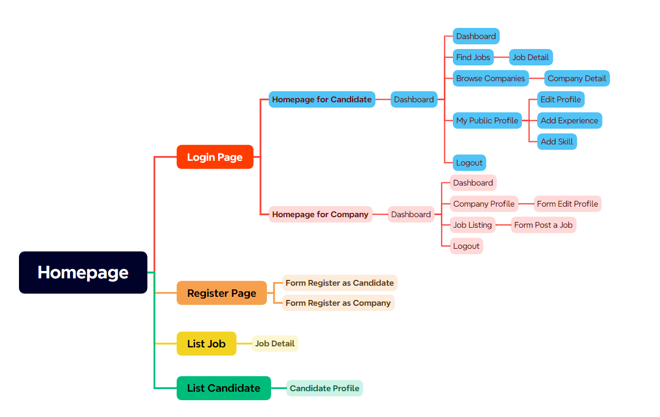
III. PHÂN TÍCH THIẾT KẾ – SCREEN FLOW

Slide 6
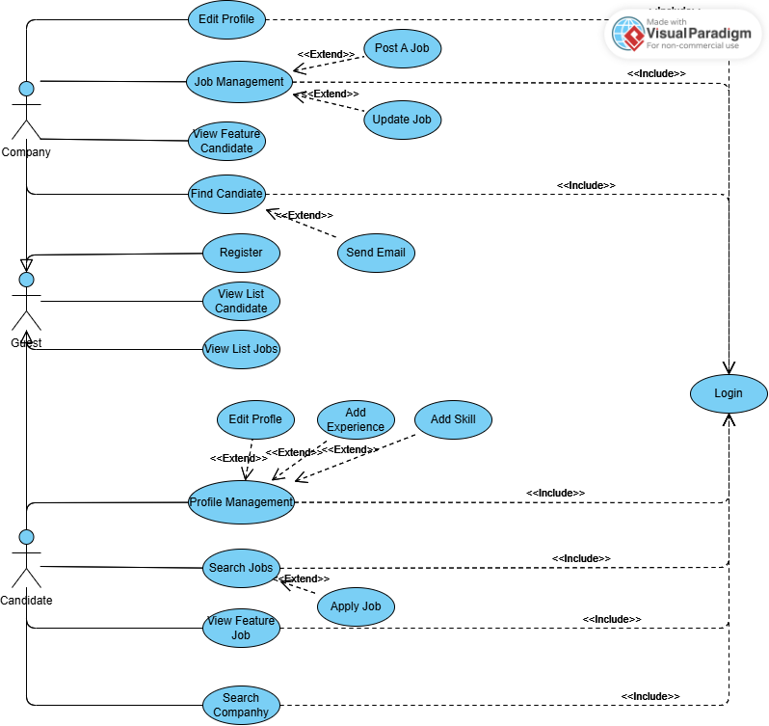
III. PHÂN TÍCH THIẾT KẾ – USE-CASE DIAGRAM

Slide 7
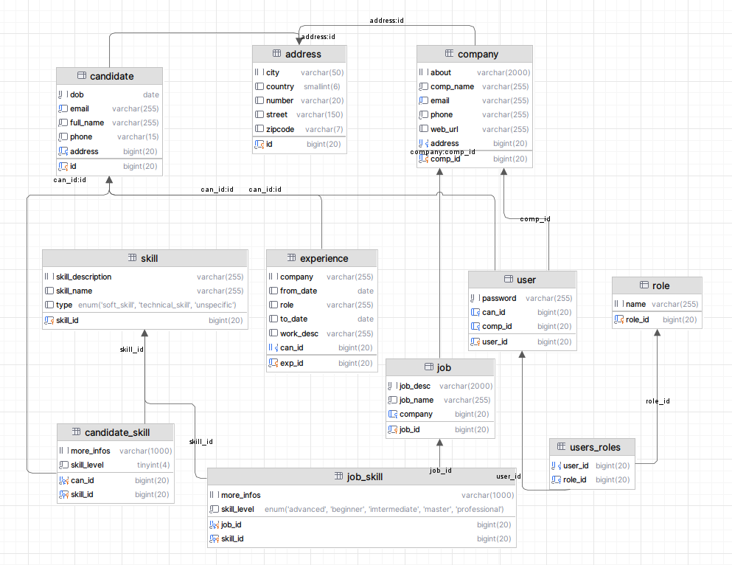
III. PHÂN TÍCH THIẾT KẾ – CLASS DIAGRAM

Slide 8
V. HIỆN THỰC ỨNG DỤNG – CÔNG NGHỆ SỬ DỤNG
FRONT - END
BACK - END
HTML5/CSS3: Sử dụng để xây dựng giao diện người dùng cốt lõi.
Thymeleaf: Cho phép hiển thị giao diện động phía server.
JavaScript: Xử lý logic tương tác phía client.
Bootstrap: Một framework CSS giúp thiết kế giao diện hiện đại và tương thích trên nhiều thiết bị (responsive).
Spring Boot
Spring Security
MariaDB

Slide 9
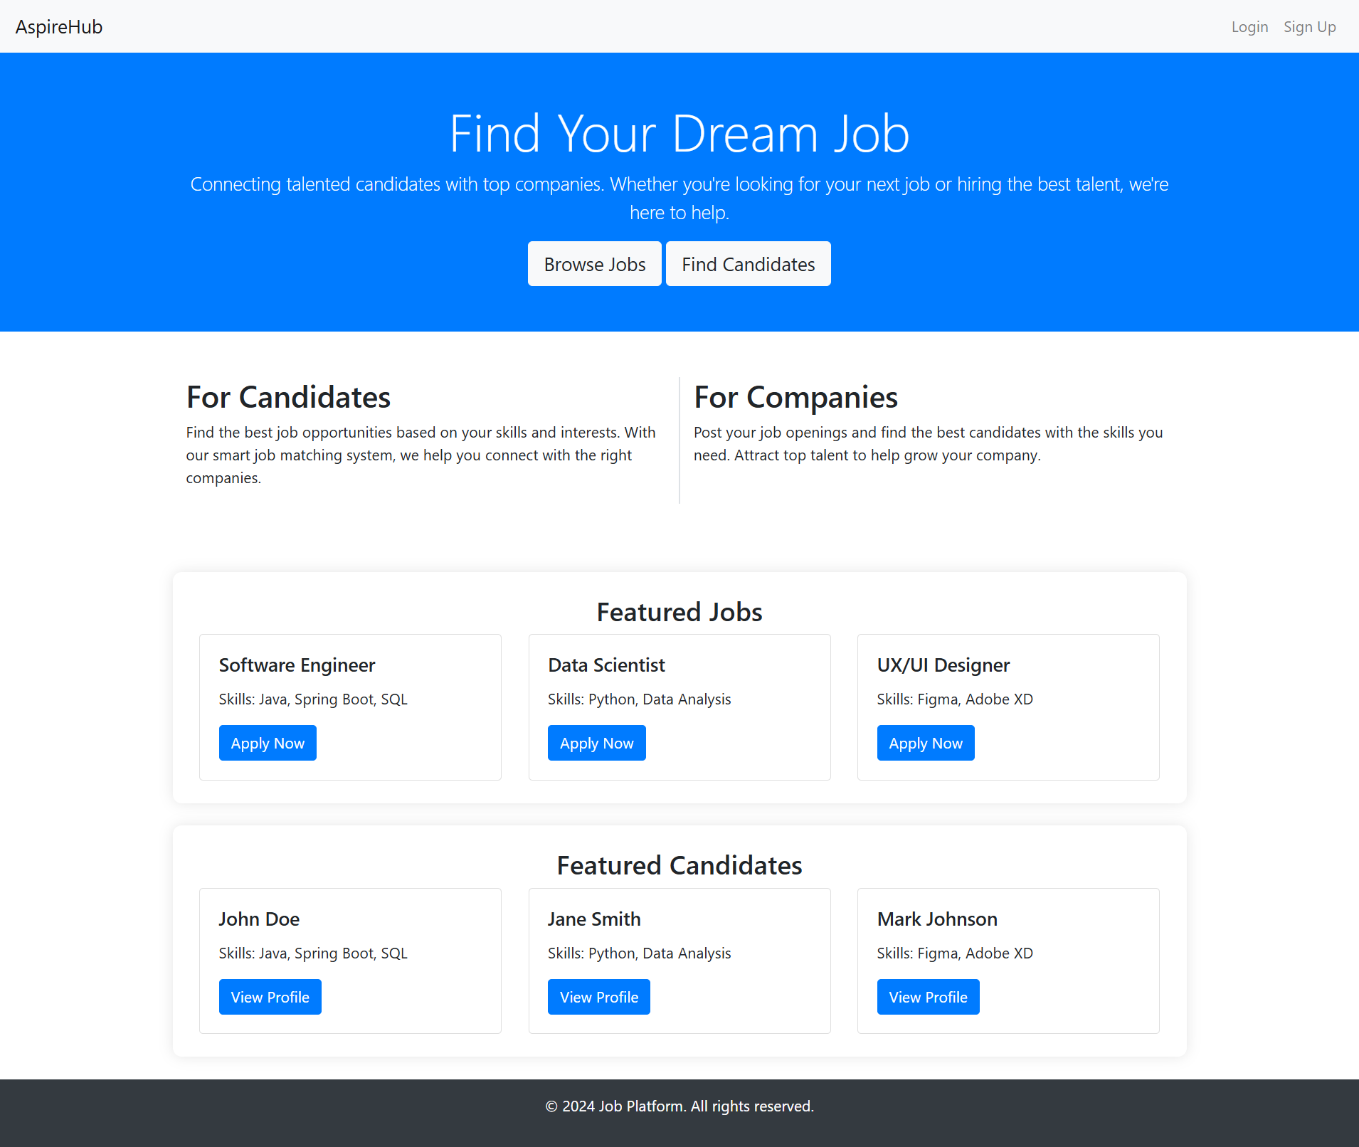
V. HIỆN THỰC ỨNG DỤNG – MỘT SỐ MÀN HÌNH
MÀN HÌNH HOMEPAGE KHI CHƯA LOGIN

Slide 10
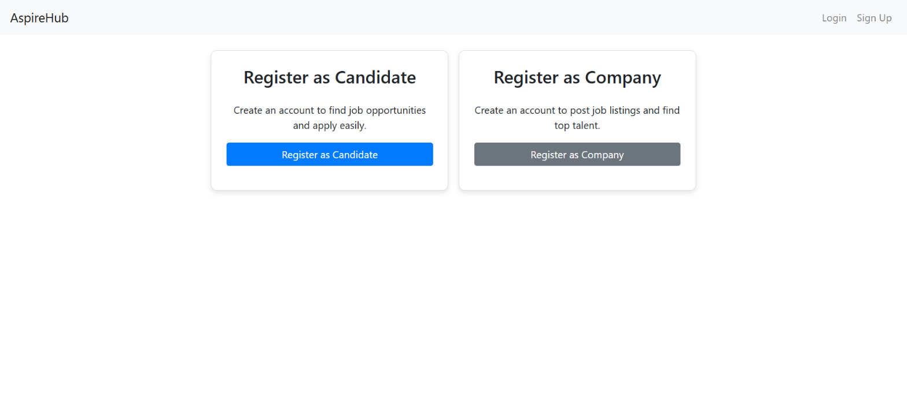
V. HIỆN THỰC ỨNG DỤNG – MỘT SỐ MÀN HÌNH
MÀN HÌNH ĐĂNG KÝ TÀI KHOẢM THEO 2 QUYỀN CHÍNH

Slide 11
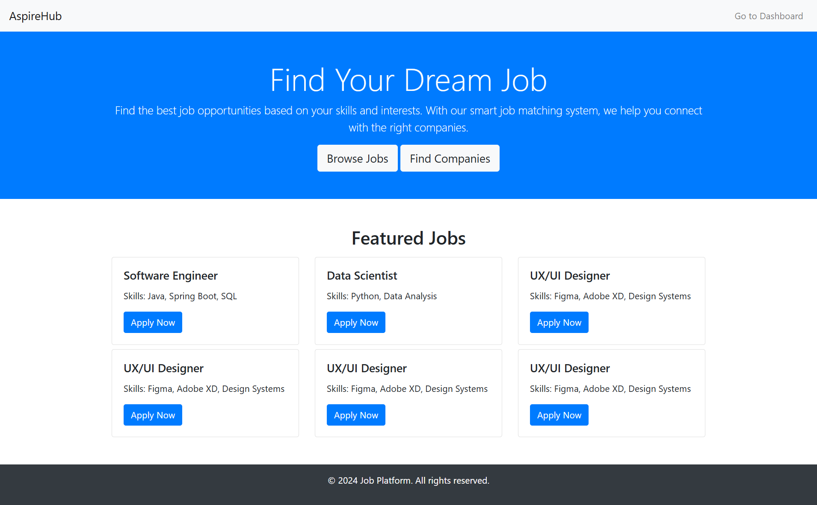
V. HIỆN THỰC ỨNG DỤNG – MỘT SỐ MÀN HÌNH
MÀN HÌNH KHI CANDIDATE ĐĂNG NHẬP THÀNH CÔNG VÀ ĐỀ XUẤT CÁC JOBS THEO SKILL

Slide 12
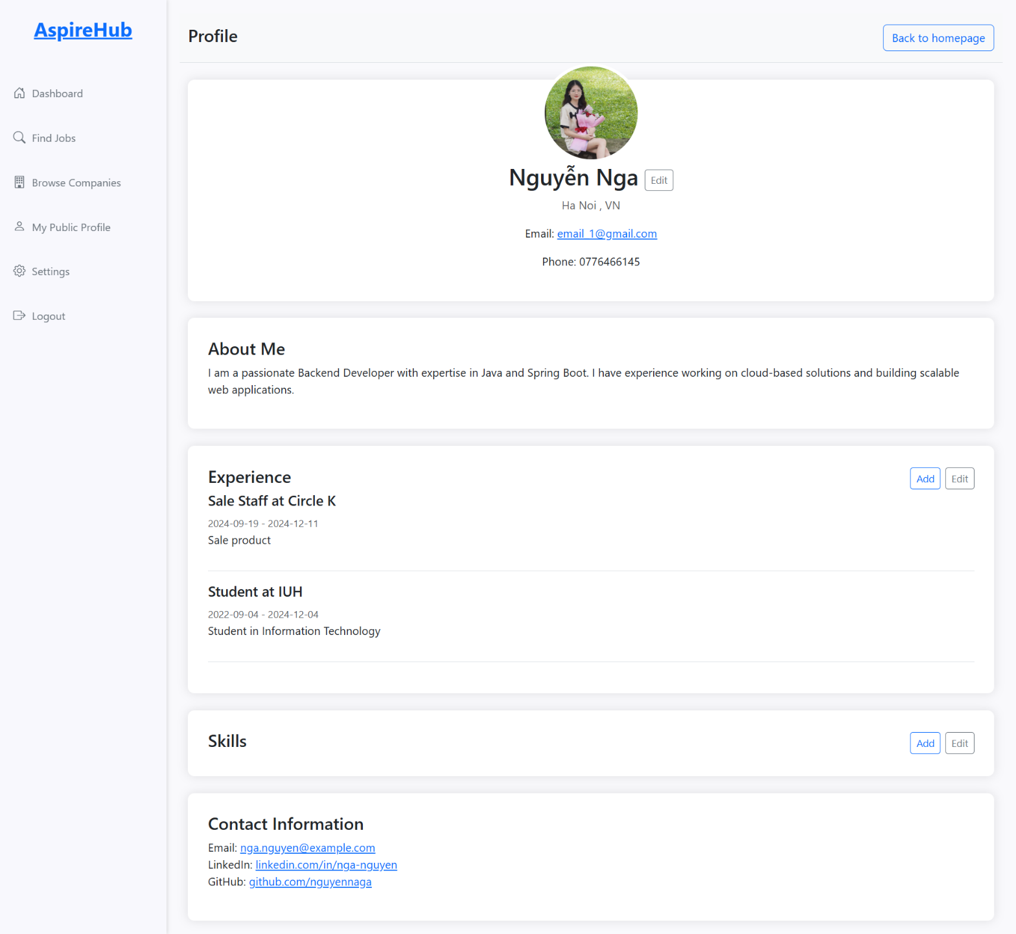
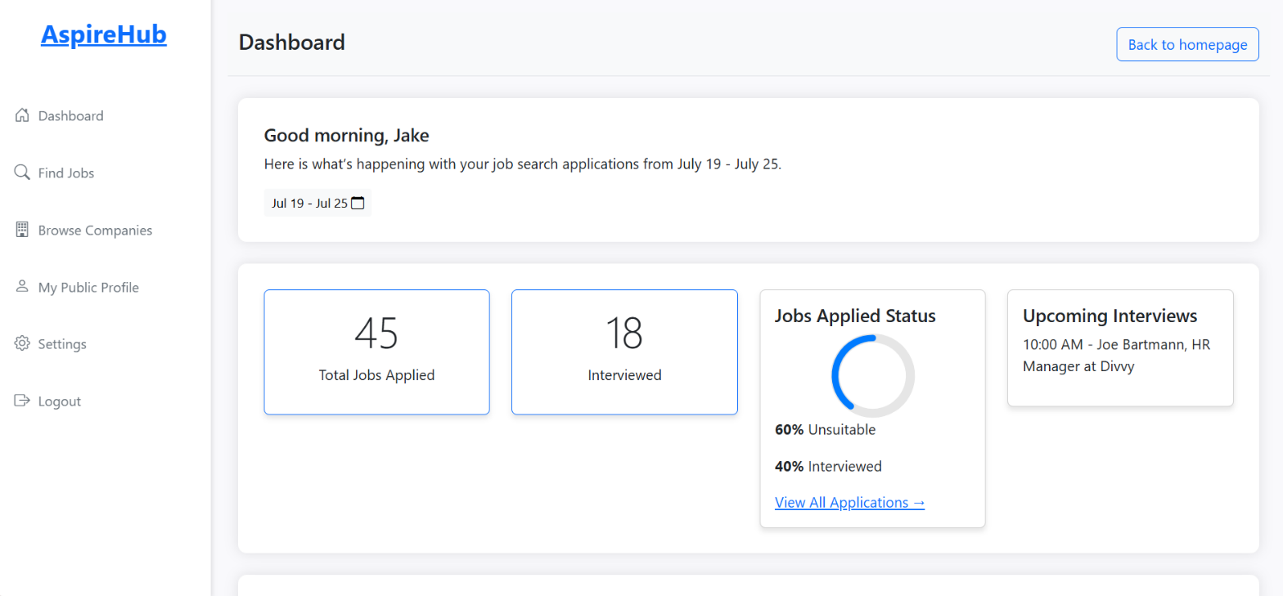
V. HIỆN THỰC ỨNG DỤNG – MỘT SỐ MÀN HÌNH
MÀN HÌNH PROFILE VÀ DASHBOARD CỦA CANDIDATE

Slide 13
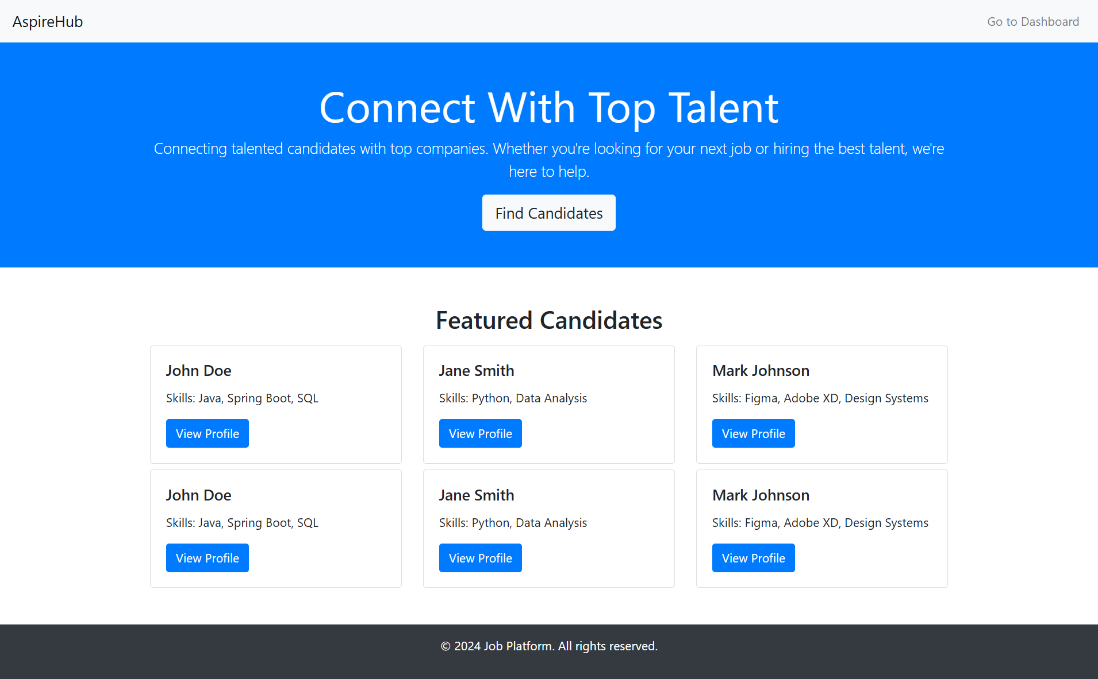
V. HIỆN THỰC ỨNG DỤNG – MỘT SỐ MÀN HÌNH
MÀN HÌNH KHI COMPANY ĐĂNG NHẬP THÀNH CÔNG VÀ ĐỀ XUẤT CÁC CANDIDATE THEO SKILL

Slide 14
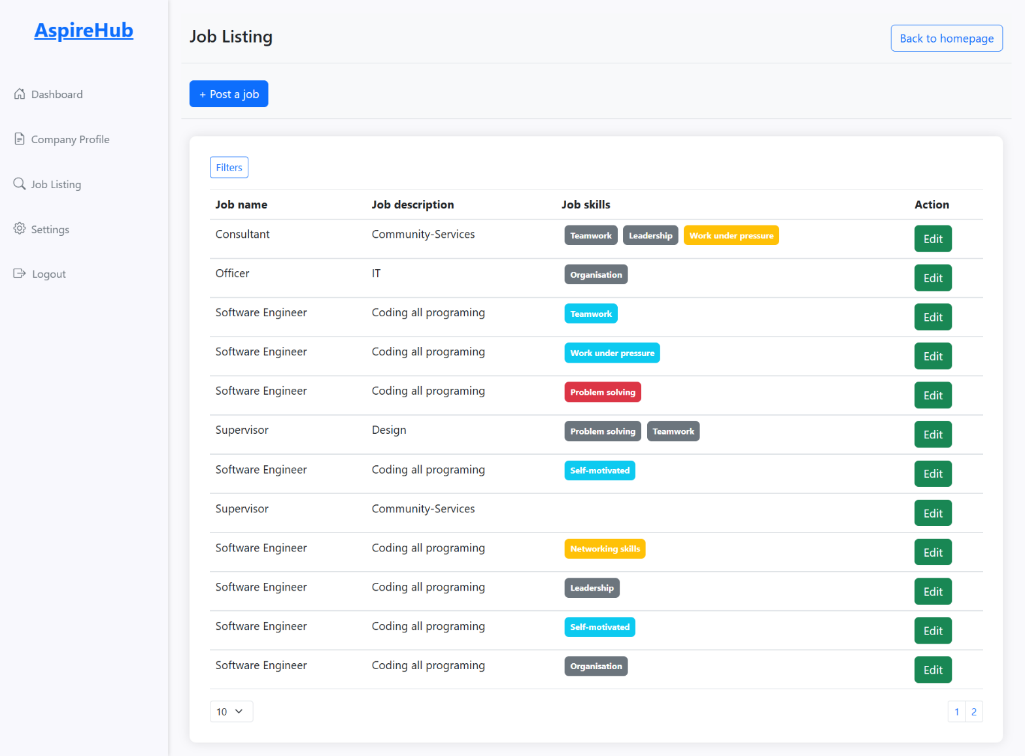
V. HIỆN THỰC ỨNG DỤNG – MỘT SỐ MÀN HÌNH
MÀN HÌNH QUẢN LÝ CÁC JOB CỦA COMPANY

Slide 15


XIN TRÂN THÀNH CẢM ƠN !

